Slide 1
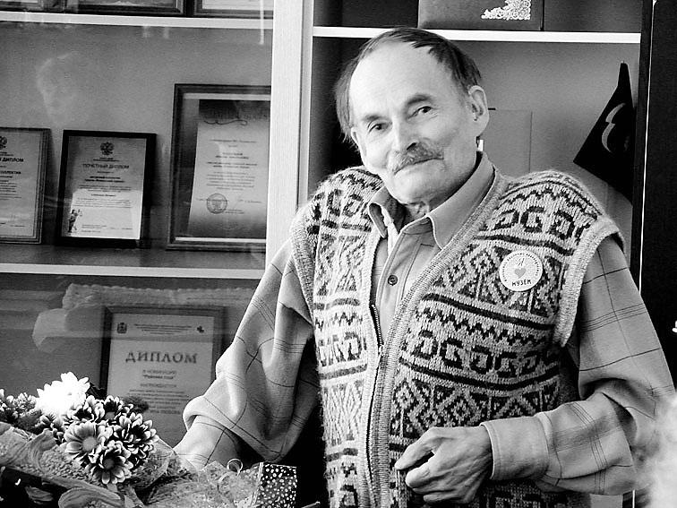
«Краевед с большой буквы»
МБУК «Библиотечная система Коношского района»
Коношская центральная районная библиотека им. Иосифа Бродского
Электронная выставка
книг Сергея Николаевича Конина
Далее

Slide 2
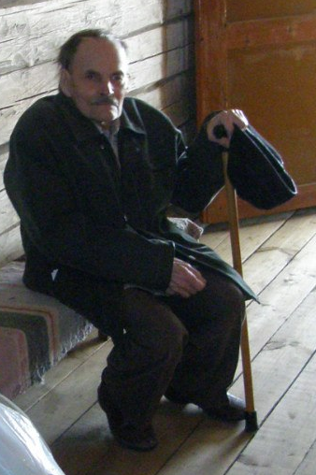
Краевед с большой буквы –
такой титул по праву носит
исследователь истории
Коношского района
Сергей Николаевич Конин.
Его вклад в изучение
земли Коношской бесценен.
С.Н. Конин - журналист, автор многочисленных изданий, публикаций, знакомящих с историей и культурой так любимого им родного Коношского района.
Далее

Slide 3

Содержание выставки:
Биография С.Н. Конина
С.Н. Конин – автор краеведческих книг
Книги С.Н. Конина из серии «Живая вода»

Slide 4
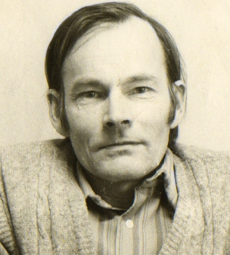
С.Н. Конин родился
9 апреля 1941 года.
Окончил клубное и библиотечное отделения Архангельского культурно-просветительного училища и библиотечный факультет Ленинградского института культуры.
Около 10 лет своей профессиональной биографии посвятил сфере культуры Коношского района. Трудился заведующим клубом, библиотекарем, художником-оформителем, заведующим постановочной частью народного театра, инспектором отдела культуры Коношского райисполкома.
В содержание
Далее

Slide 5
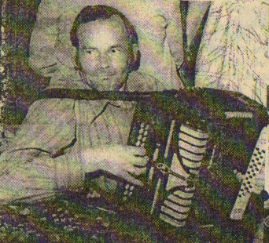
Сергей Николаевич всегда отличался большой начитанностью, широким кругозором, любовью к живописи и музыке.
Не имея профессионального художественного образования был известен как отличный пейзажист и портретист.
Участвовал в выставках художественного и декоративно-прикладного творчества в Коноше, Архангельске, оформлял спектакли народного театра. Многие картины С.Н. Конина и по сей день хранятся в коношских семьях.
В содержание
Далее

Slide 6
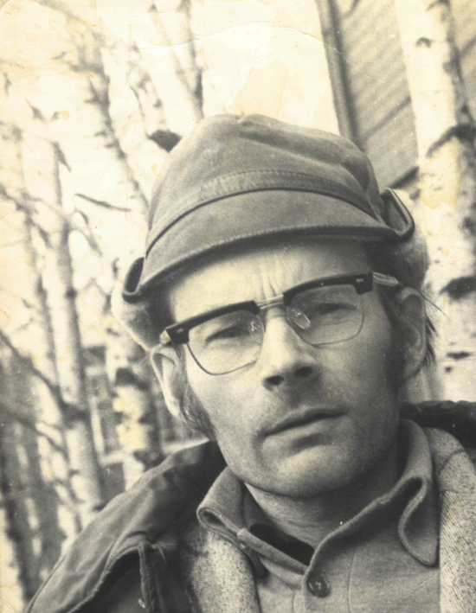
Будучи молодым человеком,
Сергей Конин вел дневник, в который записывал впечатления жизни, мечтал издать книгу.
Сергей Николаевич с успехом реализовал задумки юности, он автор многих краеведческих изданий.
С.Н.Конин помог многим краеведам постичь премудрости этого дела. Большинство краеведческих работ написаны при его деятельном участии. Он обладал феноменальной памятью, собрал, знал и помнил огромный объем информации о родном крае.
В содержание
Далее

Slide 7
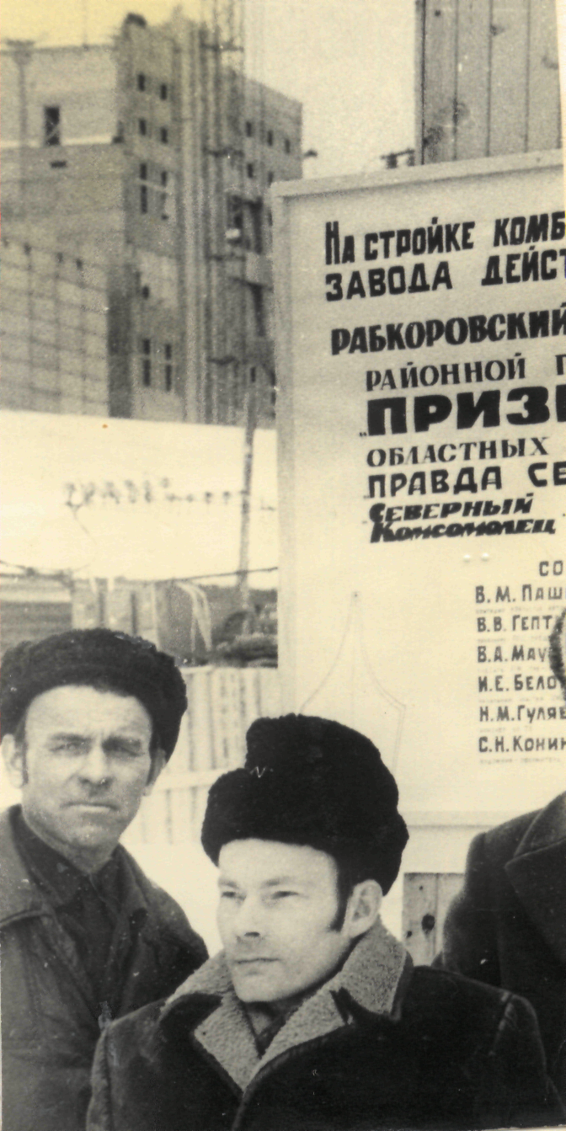
С 1973 по 2011 годы
С.Н. Конин работал в газете
«Призыв» (ныне - «Коношский курьер»), на страницах которой особое внимание уделял культуре, искусству, истории района, вёл выпуски целевых страниц:
«Подвиг», «Православный вестник», «Отечество».
Сергей Николаевич - член Союза журналистов России. В 2008 году ему было присвоено почетное звание «Почетный гражданин муниципального образования «Коношское».
В содержание
Далее

Slide 8
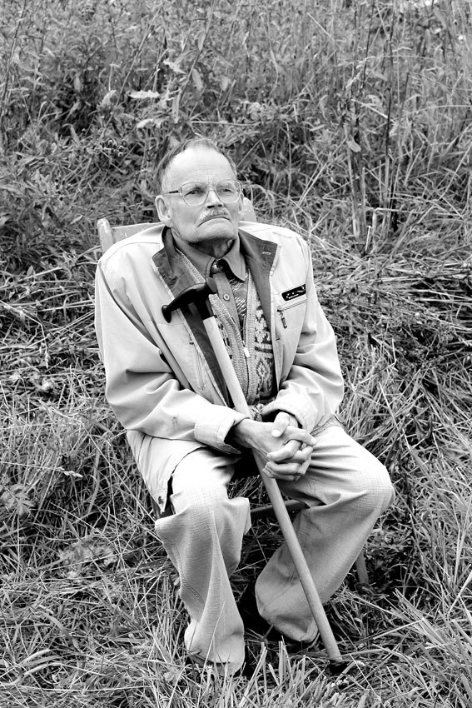
Конин
Сергей Николаевич – краевед, журналист, автор изданий, знакомящих с историей и культурой
Коношского района, ушел из жизни 8 февраля 2016 года.
В содержание

Slide 9



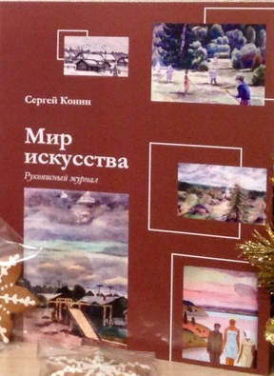

В содержание
Книги С.Н. Конина,
посвященные Коношскому району

Slide 10

Конин, С. Н. Коноша и коношане. Легенды и хроника, факты и судьбы : к 100-летию Коноши / С. Н. Конин ; Администрация муниципального образования «Коношский район». – Коноша : [б. и.], 1998. – 296, [3] с.
Первая книга о Коноше вышла в свет в 1998 году.
С.Н. Конин собрал воедино интересные для читателя легенды, хронику, факты из истории становления районного центра, о судьбах людей, которые своим самоотверженным трудом возводили посёлок, прославляли наш край.
Это издание, ставшее уже библиографической редкостью, поистине уникально. Сергей Николаевич Конин попытался собрать в книге и обобщить всё то, что известно о Коноше за её столетнюю историю. Оценку труду дали земляки: книга востребована до настоящего времени.
Назад

Slide 11

Книга дает возможность по-другому взглянуть на Коношский район времен ушедшего, двадцатого столетия и задуматься: а что мы все сможем сделать для Коноши двадцать первого?
Коношское землячество: история в лицах / [редкол. : пред. В. Г. Левачев и др.]. - Архангельск : Медиа-Микс, 2004 (ИПП Правда Севера). - 157, [1] с.
Назад

Slide 12

Конин, С.Н. Страна Райпо. В XXI век - с надеждой / Сергей Конин. - пос. Коноша, Архангельская обл. : Вельти, 2005. - 107 с.
Книга С.Н. Конина посвящена интересной, многолетней истории Коношского районного потребительского общества, его знатным труженикам. Это первое издание в районе, посвященное отдельной организации!
Назад

Slide 13
Конин, С.Н. Мир искусства : рукописный журнал / Сергей Конин. - Архангельск : [б. и.], печ. 2019 (Издательский дом САФУ). - 151 с. : ил.
Изданный в 2019 году,
уже после ухода из жизни С.Н. Конина,
рукописный журнал
«Мир искусства» стал событием
в истории Коношского района.
Уникальность издания не только
в том, что аналогов ему нет в
Коношском районе, но и в том,
что это многолетний, кропотливый
труд краеведа по сбору материалов
о культурной жизни земли коношской.
Автор не только запечатлел
культурные события,
но и сохранил для потомков память о
многовековых традициях
народного творчества.
Назад

Slide 14

Конин, С.Н. Коношане и Бродский : записки провинциала / С. Н. Конин. - Коноша : Коношский курьер, 2008. - 108 с. : [12] л. ил. - (Записки провинциала).
Книга стала результатом большой исследовательской работы С.Н. Конина по изучению периода ссылки лауреата Нобелевской премии по литературе
И.А. Бродского в Коношском районе в 1964-1965 годах. Издание содержит воспоминания очевидцев, встречавшихся с поэтом.
Назад

Slide 15
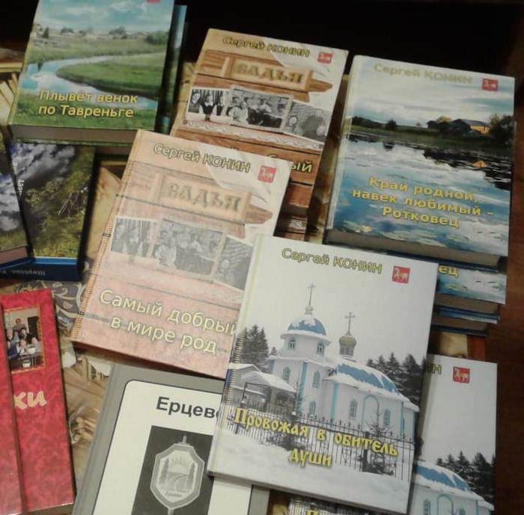
Итогом многолетней
работы С.Н.Конина
по изучению истории
родного края стала
серия книг «Живая вода».
Такое название означает
живую память как живой
неисчерпаемый источник, из
которого можно брать душевную отраду...
«Пока мы помним - мы живём» - таков
эпиграф книг серии. Каждый том
посвящен отдельной территории района,
конкретной вотчине.
Вперед

Slide 16
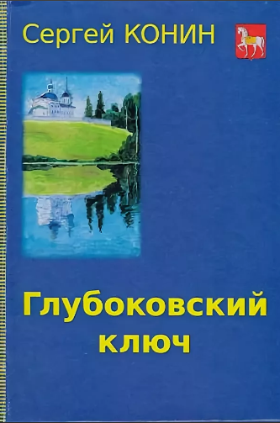




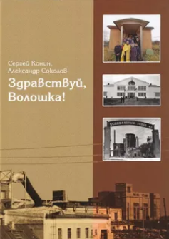
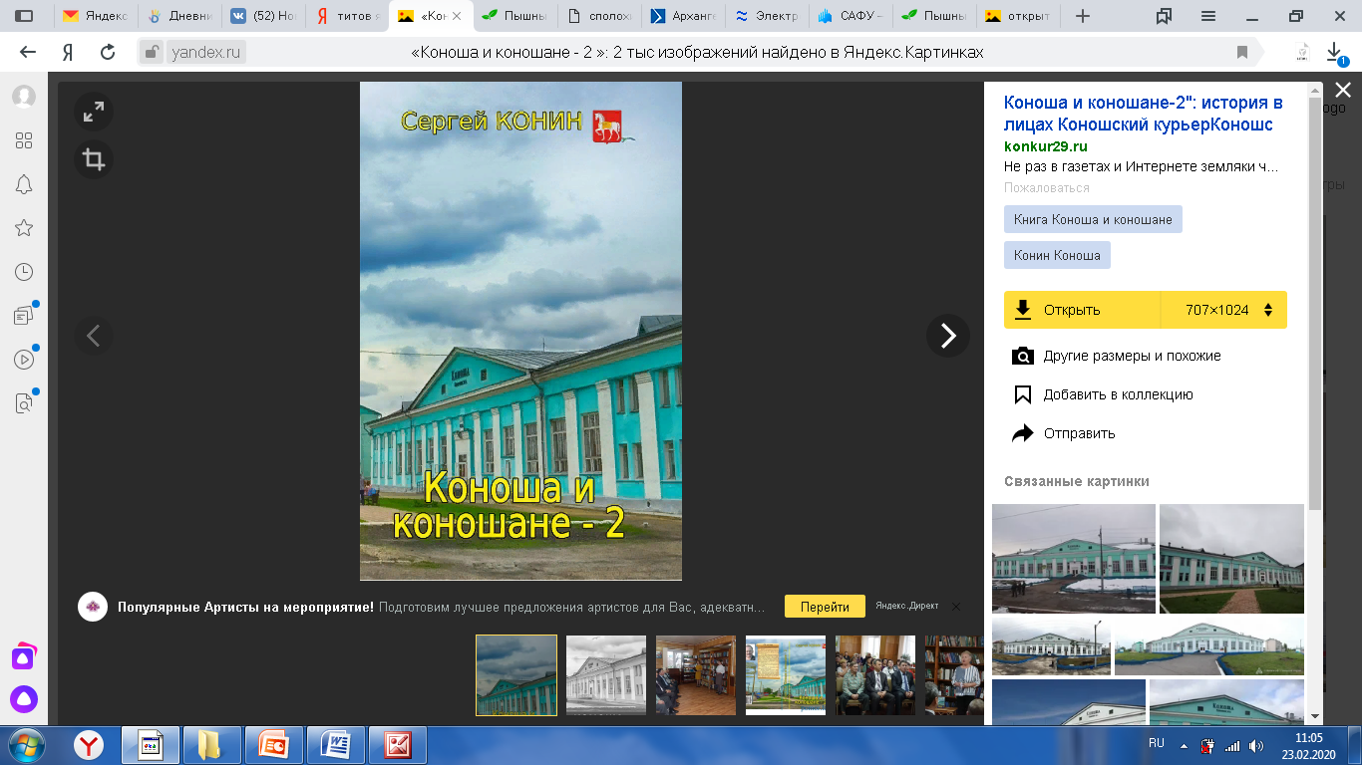
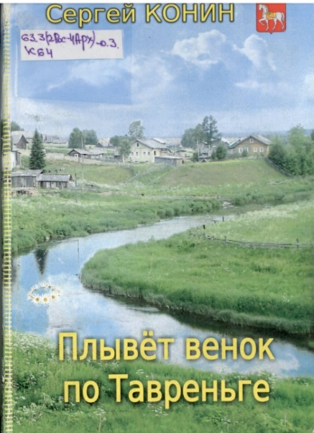
Серия книг С.Н. Конина «Живая вода»
В содержание

Slide 17
Конин, С.Н. Глубоковский ключ. Коношский район: история, эпизоды, люди, легенды. Глубоковские деревни, Сосновка, Колфонд / Сергей Конин. - пос. Коноша, Архангельская обл. : Издательский дом "Коношский курьер", 2014. - 383 с. : фото ; 21 см. - (Живая вода: история в воспоминаниях, факты, люди, предания ; [кн. 1]).
В первый том серии
«Живая вода» «Глубоковский ключ» вошли легенды, предания, история глубоковских деревень (территория МО «Мирный»), рассказы о судьбах людей. Сергей Николаевич собрал воедино в книге много интересных исторических фактов.
Назад

Slide 18

Книга сообщает о неизвестных страницах истории Вадьи, о боевом и трудовом подвиге колхозов в годы Великой
Отечественной войны, о людских судьбах, типичных для бурного XX века и в то же время исключительных.
Есть глава для любознательных топонимистов и фольклористов.
Конин, С.Н. Самый добрый в мире род - Вадья. Коношеский район: история, эпизоды, люди, легенды. Книга 3-я. / С. Н. Конин. - Коноша : ИД "Коношеский курьер", 2015. - 352 с : фот. ; 21см. - (Живая вода).
Назад

Slide 19

Книга посвящена
«краю девяти озер»
(МО «Климовское»).
Этот том – плод 30-летнего
«складывания краеведческого материала».
Состоит из девяти глав, в которых отражена история
Ротковца в разные периоды.
Конин, С.Н. Край родной, навек любимый - Ротковец. Коношский район: история, эпизоды, люди, легенды [Текст] / Сергей Конин. - пос. Коноша, Архангельская обл. : Издательский дом "Коношский курьер", 2015. - 427 с. : фот. - (Живая вода).
Назад

Slide 20

Не только для жителей
Подюги, но и для жителей
Ширыханово, Вельцов и других населенных пунктов Коношского района будет интересен этот том из серии «Живая вода».
Увы, это последнее издание, в которое Сергей Николаевич лично вносил авторскую правку.
Конин, С.Н. Дай воды напиться, Подюга-река : Коношский район: история, эпизоды, люди, легенды : Ширыханово, Вельцы, Подюга / Сергей Конин. - [пос. Коноша, Архангельская обл. : Коношский курьер], 2016. - 395 с. : ил., факс. ; 21 см. - (Живая вода)
Назад

Slide 21

Книга, многолетний труд С.Н. Конина, знакомит с культурой, традициями и прошлым Тавреньги, с людьми, прославившими её и весь Коношский район.
Конин, С.Н. Плывет венок по Тавреньге... / Сергей Конин. - пос. Коноша, Архангельская обл. : ИД "Коношский курьер", 2017 – 431 с. : ил.. - (Живая вода)
Назад

Slide 22

В 2018 году вышла в свет ещё одна книга из серии «Живая вода» -
«Провожая в обитель души», посвященная Давыдовскому кусту и Eрцево.
Первоначальный вариант этой книги был написан С.Н. Кониным ещё в 2011 году.
«Моя книга - взгляд со стороны, и не всегда о том, что больше всего интересно и знакомо ерцевчанам, но может быть интересно для читателей за пределами Eрцева и будет интересно потомкам» - Сергей Конин.
Конин, С.Н. Провожая в обитель души... : Коношский район: история, эпизоды, люди, легенды : Давыдовский куст. Ерцево / Сергей Конин. - [пос. Коноша, Архангельская обл. : Коношский курьер], 2018. - 243 с. : ил., фот. ; 21 см. - (Живая вода )
Назад

Slide 23
В серии «Живая вода»
Александр Соколов, в соавторстве с
Сергеем Кониным, в 2018 году издал книгу
«Здравствуй, Волошка».
Этот сборник воспоминаний рассказывает об истории целлюлозного завода № 5, лесопункта посёлка Волошка и о людях, внёсших своим самоотверженным трудом огромный вклад в развитие не только посёлка, но и всей нашей страны.
Здравствуй, Волошка! Коношский район: история, люди, эпизоды. История Волошского целлюлозного завода № 5, поселка Волошка / сост.:] С. Н. Конин, А. М. Соколов. - Архангельск : [б. и.], 2018. - 454 с. : ил. ; 29 см. - (Живая вода)
Назад

Slide 24
После ухода из жизни
Сергея Конина (в 2016 году) остались неизданными его некоторые труды, в том числе и рукопись «Коноша и коношане – 2».
Она, благодаря неравнодушным землякам, увидела свет в 2018 году, к 120-летнему юбилею поселка.
В книгу вошли интересные факты из истории Коноши и его жителей, сотни фамилий земляков нашли своё отражение на страницах издания.
Конин, С.Н. Коноша и коношане-2 : Коношский район: история, эпизоды, люди, легенды : Коноша / Сергей Конин. - [пос. Коноша, Архангельская обл. : Коношский курьер], 2018. - 532 с. : ил. ; 21 см. - (Живая вода
Назад
Вперед

Slide 25

Спасибо за внимание!
К содержанию
Вперед

Slide 26
На выставке представлены
книги из фонда Коношской центральной районной библиотеки
им. Иосифа Бродского.
Использованы изображения из архива библиотеки и открытых источников.
Завершить
просмотр
В содержание

